Slide 1

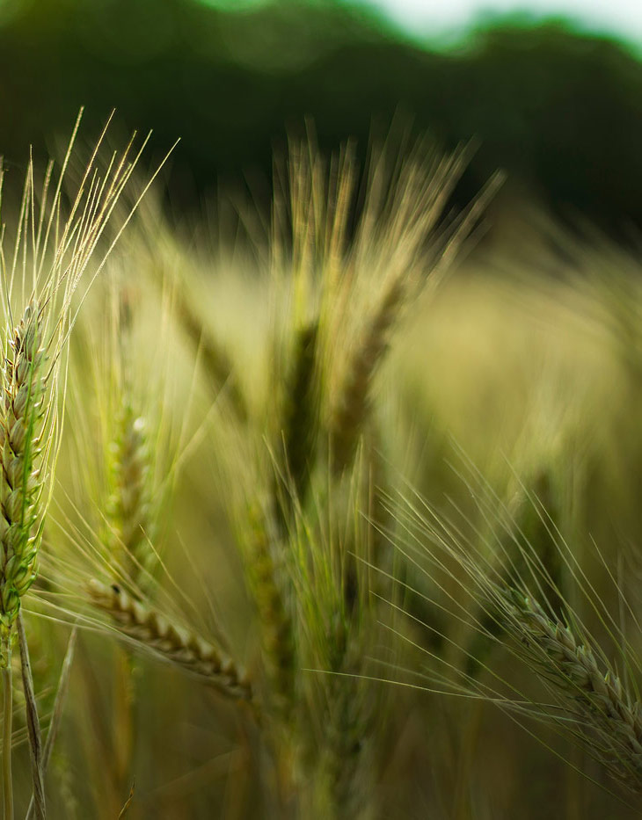

РЕСУРСЫ
Министерство сельского хозяйства Российской Федерации
Федеральное государственное бюджетное учреждение «Российский сельскохозяйственный центр»
(ФГБУ «Россельхозцентр»)
Сортовые и посевные качества семян сельскохозяйственных культур, высеянных под урожай 2025 года.
Прогноз фитосанитарного состояния посевов под урожай 2025 года.
Лузин Дмитрий Валентинович
Руководитель филиала ФГБУ «Россельхозцентр» по Томской области
е-mail: 70@rscagro.ru
2025 г.

Slide 2
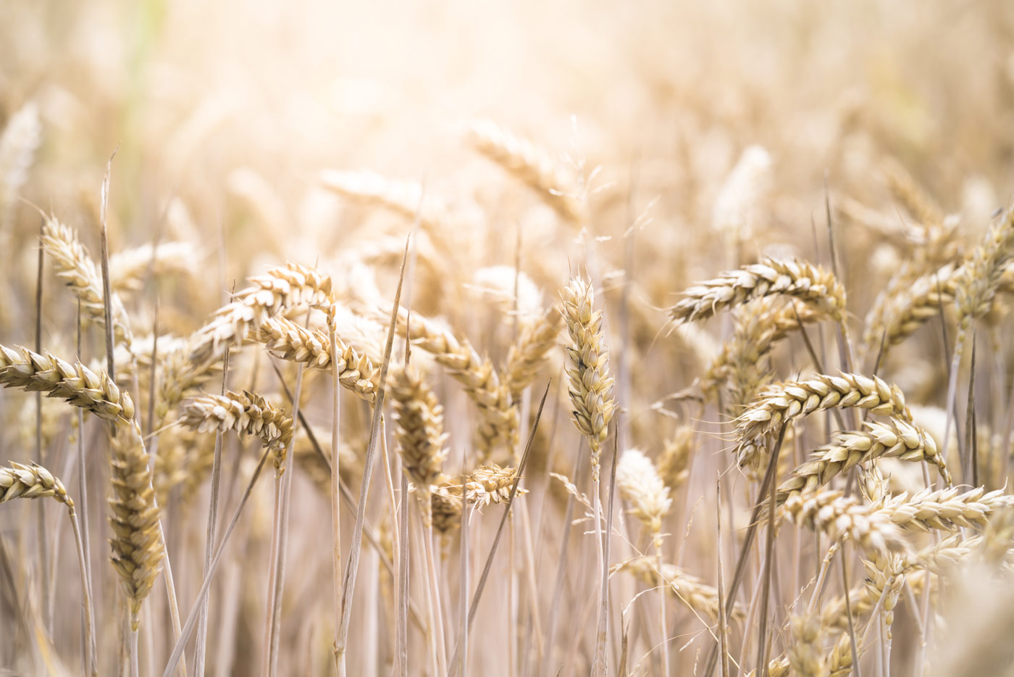



Обеспеченность семенами к посевной кампании 2025 года – 116,5%.
Проверено 44,403 тыс. т семян, кондиционность – 98,7%
Распределение высеянных семян по репродукциям, т
Всего высеяно семян – 40 364,46 т
Доля семян отечественной селекции, %
Яровые зерновые и крупяные
Зернобобовые
Масличные
Картофель

Slide 3



Общий средневзвешенный процент поражения семян яровых зерновых болезнями
%
Проанализировано 8,88 тыс. т семян
Ср. мн. 41,8 %
Предпосевная обработка семян 29,66 тыс. т, картофеля – 3,0 тыс. т
2024 г.
2025 г.

Slide 4
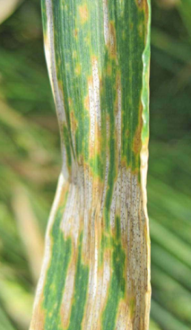
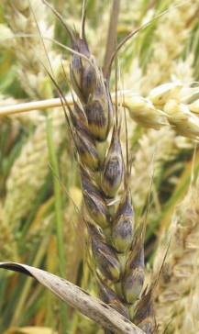
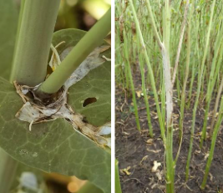
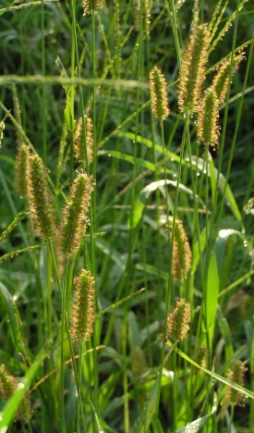
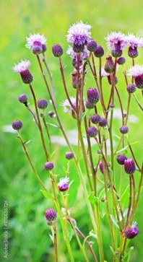
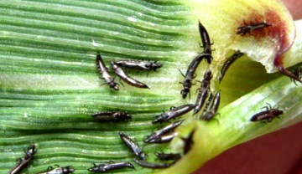
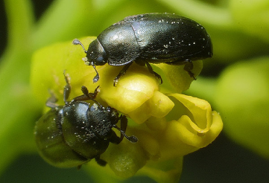
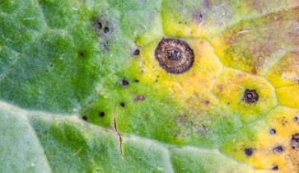
1
2
3
Защита от вредителей
Пшеничный трипс, хлебные и крестоцветные блошки, капустная моль, рапсовый цветоед, гороховая тля.
Инсектицидная обработка проведена на площади 53,5 тыс. га
Защита от болезней
Комплекс листовых пятнистостей на зерновых, инфекции колоса, болезни рапса – альтернариоз, склеротиниоз.
Благоприятные условия для развития заболеваний: наличие на листьях капельной влаги при температуре 15—25°С.
Фунгицидная обработка проведена на площади 50,0 тыс. га
Защита от сорных растений
По данным филиала гербицидная обработка проведена на площади 159,755 тыс. га

Slide 5
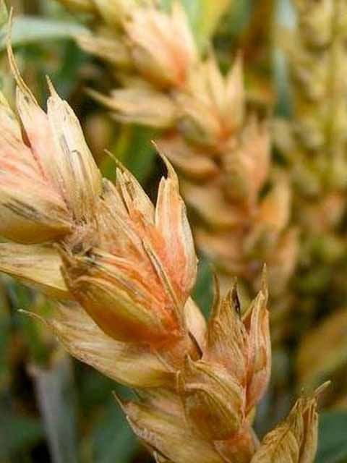
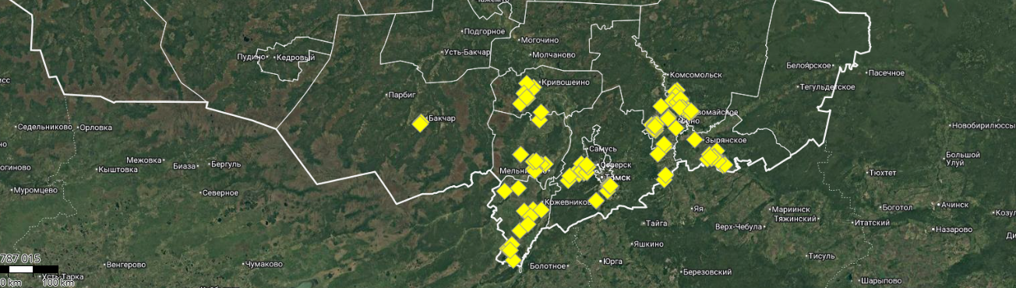



В фазу выколашивания особое внимание - фузариозу колоса
Гриб распространяется по центральному стержню колоса, перекрывая поток питательных веществ. Колоски недополучают питание, обесцвечиваются и отмирают.
Потери урожая достигают от 10 до 50% и более.
Вспашка с оборотом пласта.
Соблюдение севооборота, сроков и норм высева семян.
Выбор районированных, устойчивых сортов.
В полевых условиях при прогнозе эпифитотии первую обработку проводить в фазы от выколашивания до начала цветения.
На основе действующих веществ из класса триазолов (тебуконазол, протиоконазол, эпоксиконазол,
флутриафол)
с указанием вредного объекта «фузариоз колоса».
АГРОТЕХНИКА
СРОКИ
ПРЕПАРАТЫ

